Slide 1
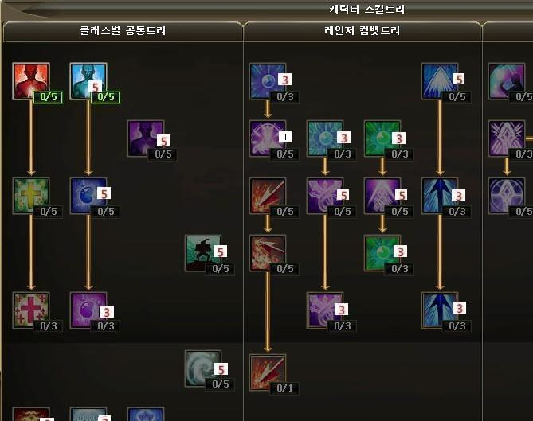
스킬트리
2022 알고리즘 캠프
연사자: 조민경

Slide 2
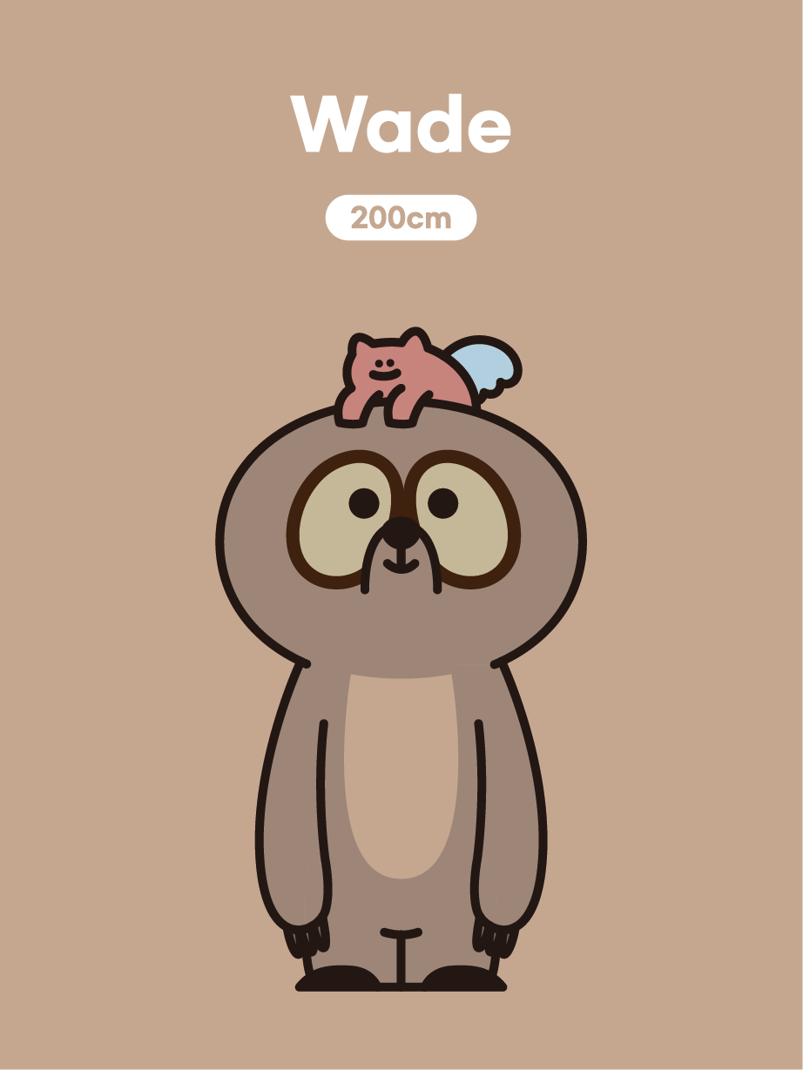
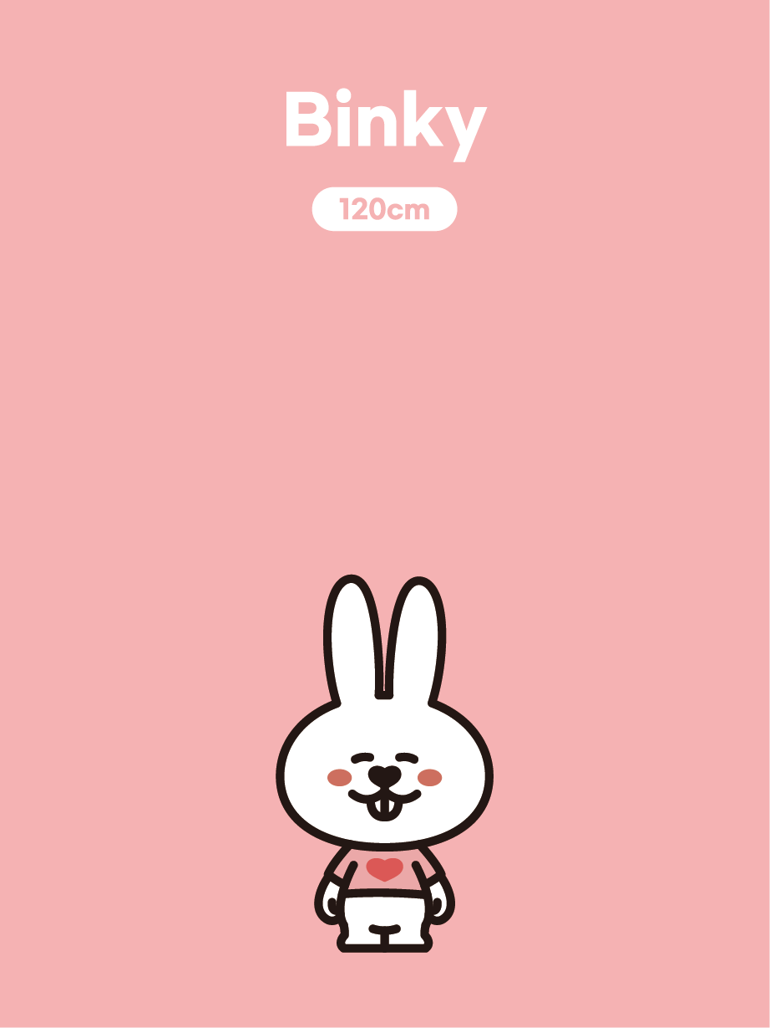
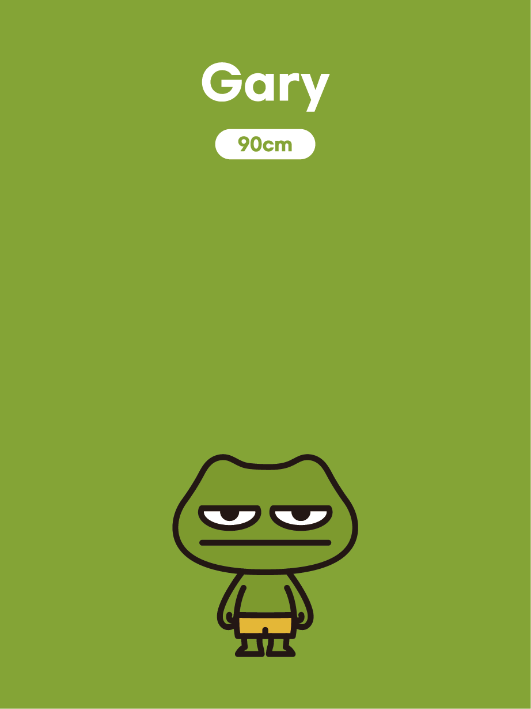
문제 설명
: 사용자가 만들 수 있는 스킬트리의 개수를 구하시오.
전제 조건
지켜야하는 선행스킬이 존재
선행스킬이란 어떤 스킬을 배우기 전에 먼저 배워야 하는 스킬
Notes:
선행 스킬이란 어떤 스킬을 배우기 전에 먼저 배워야 하는 스킬을 뜻합니다.
예를 들어 선행 스킬 순서가 스파크 → 라이트닝 볼트 → 썬더일때,
썬더를 배우려면 먼저 라이트닝 볼트를 배워야 하고,
라이트닝 볼트를 배우려면 먼저 스파크를 배워야 합니다.
위 순서에 없는 다른 스킬(힐링 등)은 순서에 상관없이 배울 수 있습니다.
따라서 스파크 → 힐링 → 라이트닝 볼트 → 썬더와 같은 스킬트리는 가능하지만,
썬더 → 스파크나 라이트닝 볼트 → 스파크 → 힐링 → 썬더와 같은 스킬트리는 불가능합니다.
선행 스킬 순서 skill과 유저들이 만든 스킬트리1를 담은 배열 skill_trees가 매개변수로 주어질 때,
가능한 스킬트리 개수를 return 하는 solution 함수를 작성해주세요.

Slide 3
문제 설명
: 사용자가 만들 수 있는 스킬트리의 개수를 구하시오.
전제 조건
지켜야하는 선행스킬이 존재
선행스킬이란 어떤 스킬을 배우기 전에 먼저 배워야 하는 스킬
Notes:
선행 스킬이란 어떤 스킬을 배우기 전에 먼저 배워야 하는 스킬을 뜻합니다.
예를 들어 선행 스킬 순서가 스파크 → 라이트닝 볼트 → 썬더일때,
썬더를 배우려면 먼저 라이트닝 볼트를 배워야 하고,
라이트닝 볼트를 배우려면 먼저 스파크를 배워야 합니다.
위 순서에 없는 다른 스킬(힐링 등)은 순서에 상관없이 배울 수 있습니다.
따라서 스파크 → 힐링 → 라이트닝 볼트 → 썬더와 같은 스킬트리는 가능하지만,
썬더 → 스파크나 라이트닝 볼트 → 스파크 → 힐링 → 썬더와 같은 스킬트리는 불가능합니다.
선행 스킬 순서 skill과 유저들이 만든 스킬트리1를 담은 배열 skill_trees가 매개변수로 주어질 때,
가능한 스킬트리 개수를 return 하는 solution 함수를 작성해주세요.

Slide 4
제한조건
입력값: skill, skill_trees
스킬은 알파벳 대문자로 표기하며, 모든 문자열은 알파벳 대문자로만 이루어져 있습니다.
스킬 순서와 스킬트리는 문자열로 표기합니다.
예를 들어, C → B → D 라면 "CBD"로 표기합니다
선행 스킬 순서 skill의 길이는 1 이상 26 이하이며, 스킬은 중복해 주어지지 않습니다.
skill_trees는 길이 1 이상 20 이하인 배열입니다.
skill_trees의 원소는 스킬을 나타내는 문자열입니다.
skill_trees의 원소는 길이가 2 이상 26 이하인 문자열이며, 스킬이 중복해 주어지지 않습니다.

Slide 5
입출력 예
skill | skill_trees | return
"CBD" | ["BACDE", "CBADF", "AECB", "BDA"] | 2
입출력 예 설명
"BACDE": B 스킬을 배우기 전에 C 스킬을 먼저 배워야 합니다. 불가능한 스킬트립니다.
"CBADF": 가능한 스킬트리입니다.
"AECB": 가능한 스킬트리입니다.
"BDA": B 스킬을 배우기 전에 C 스킬을 먼저 배워야 합니다. 불가능한 스킬트리입니다.

Slide 6
풀이방법
skill | skill_trees | return
"CBD" | ["BACE", "CBADF", "AECB", "BDA"] | 2
skill과 skill_trees를 Array.from( )을 사용하여 배열로 변환
일치하는 값의 skill_trees의 값의 index를 저장할 checkArr 배열 선언
C
B
D
skill
[
[“B”,”A”,”C”,”E”],
[“C”,”B”,”A”,”D”,”F”],
[“A”,”E”,”C”,”B”],
[“B”,”D”,”A”]
]
B
A
C
E
skill_trees
0
1
2
checkArr
[ ]

Slide 7
풀이방법
skill | skill_trees | return
"CBD" | ["BACE", "CBADF", "AECB", "BDA"] | 2
배열로 변환한 skill과 skill_trees의 값을 반복문을 사용하여 서로 하나씩 비교
일치하면 checkArr 배열에 skill_trees의 배열 번호를 push
C
B
D
skill
B
A
C
C
E
skill_trees
0
1
2
2
3
[ ]
checkArr
[ [ 2 ] ]

Slide 8
풀이방법
skill | skill_trees | return
"CBD" | ["BACE", "CBADF", "AECB", "BDA"] | 2
배열로 변환한 skill과 skill_trees의 값을 forEach를 여러 번 사용하여 서로 하나씩 비교
일치하면 checkArr 배열에 skill_trees의 배열 번호를 push
C
B
D
skill
B
A
C
E
B
skill_trees
0
1
2
3
0
[ [ 2 ] ]
checkArr
[ [ 2, 0 ] ]

Slide 9
풀이방법
skill | skill_trees | return
"CBD" | ["BACE", "CBADF", "AECB", "BDA"] | 2
배열로 변환한 skill과 skill_trees의 값을 forEach를 여러 번 사용하여 서로 하나씩 비교
일치하면 checkArr 배열에 skill_trees의 배열 번호를 push
끝까지 일치하지 않으면 checkArr배열에 27을 push (최대길이가 26이므로 존재하지 않는 수: 27)
C
B
D
skill
B
A
C
E
skill_trees
0
1
2
3
[ [ 2, 0, 27 ] ]
checkArr
[ [ 2, 0 ] ]

Slide 10
풀이방법
skill | skill_trees | return
"CBD" | ["BACE", "CBADF", "AECB", "BDA"] | 2
return 해줄 변수 answer
checkArr 배열에 저장된 번호가 오름차순 일 경우 answer에 +1
answer
0
C
B
D
skill
B
A
C
E
skill_trees
0
1
2
3
[ [ 2, 0, 27 ] ]
checkArr
[ [ 2, 0 ] ]

Slide 11
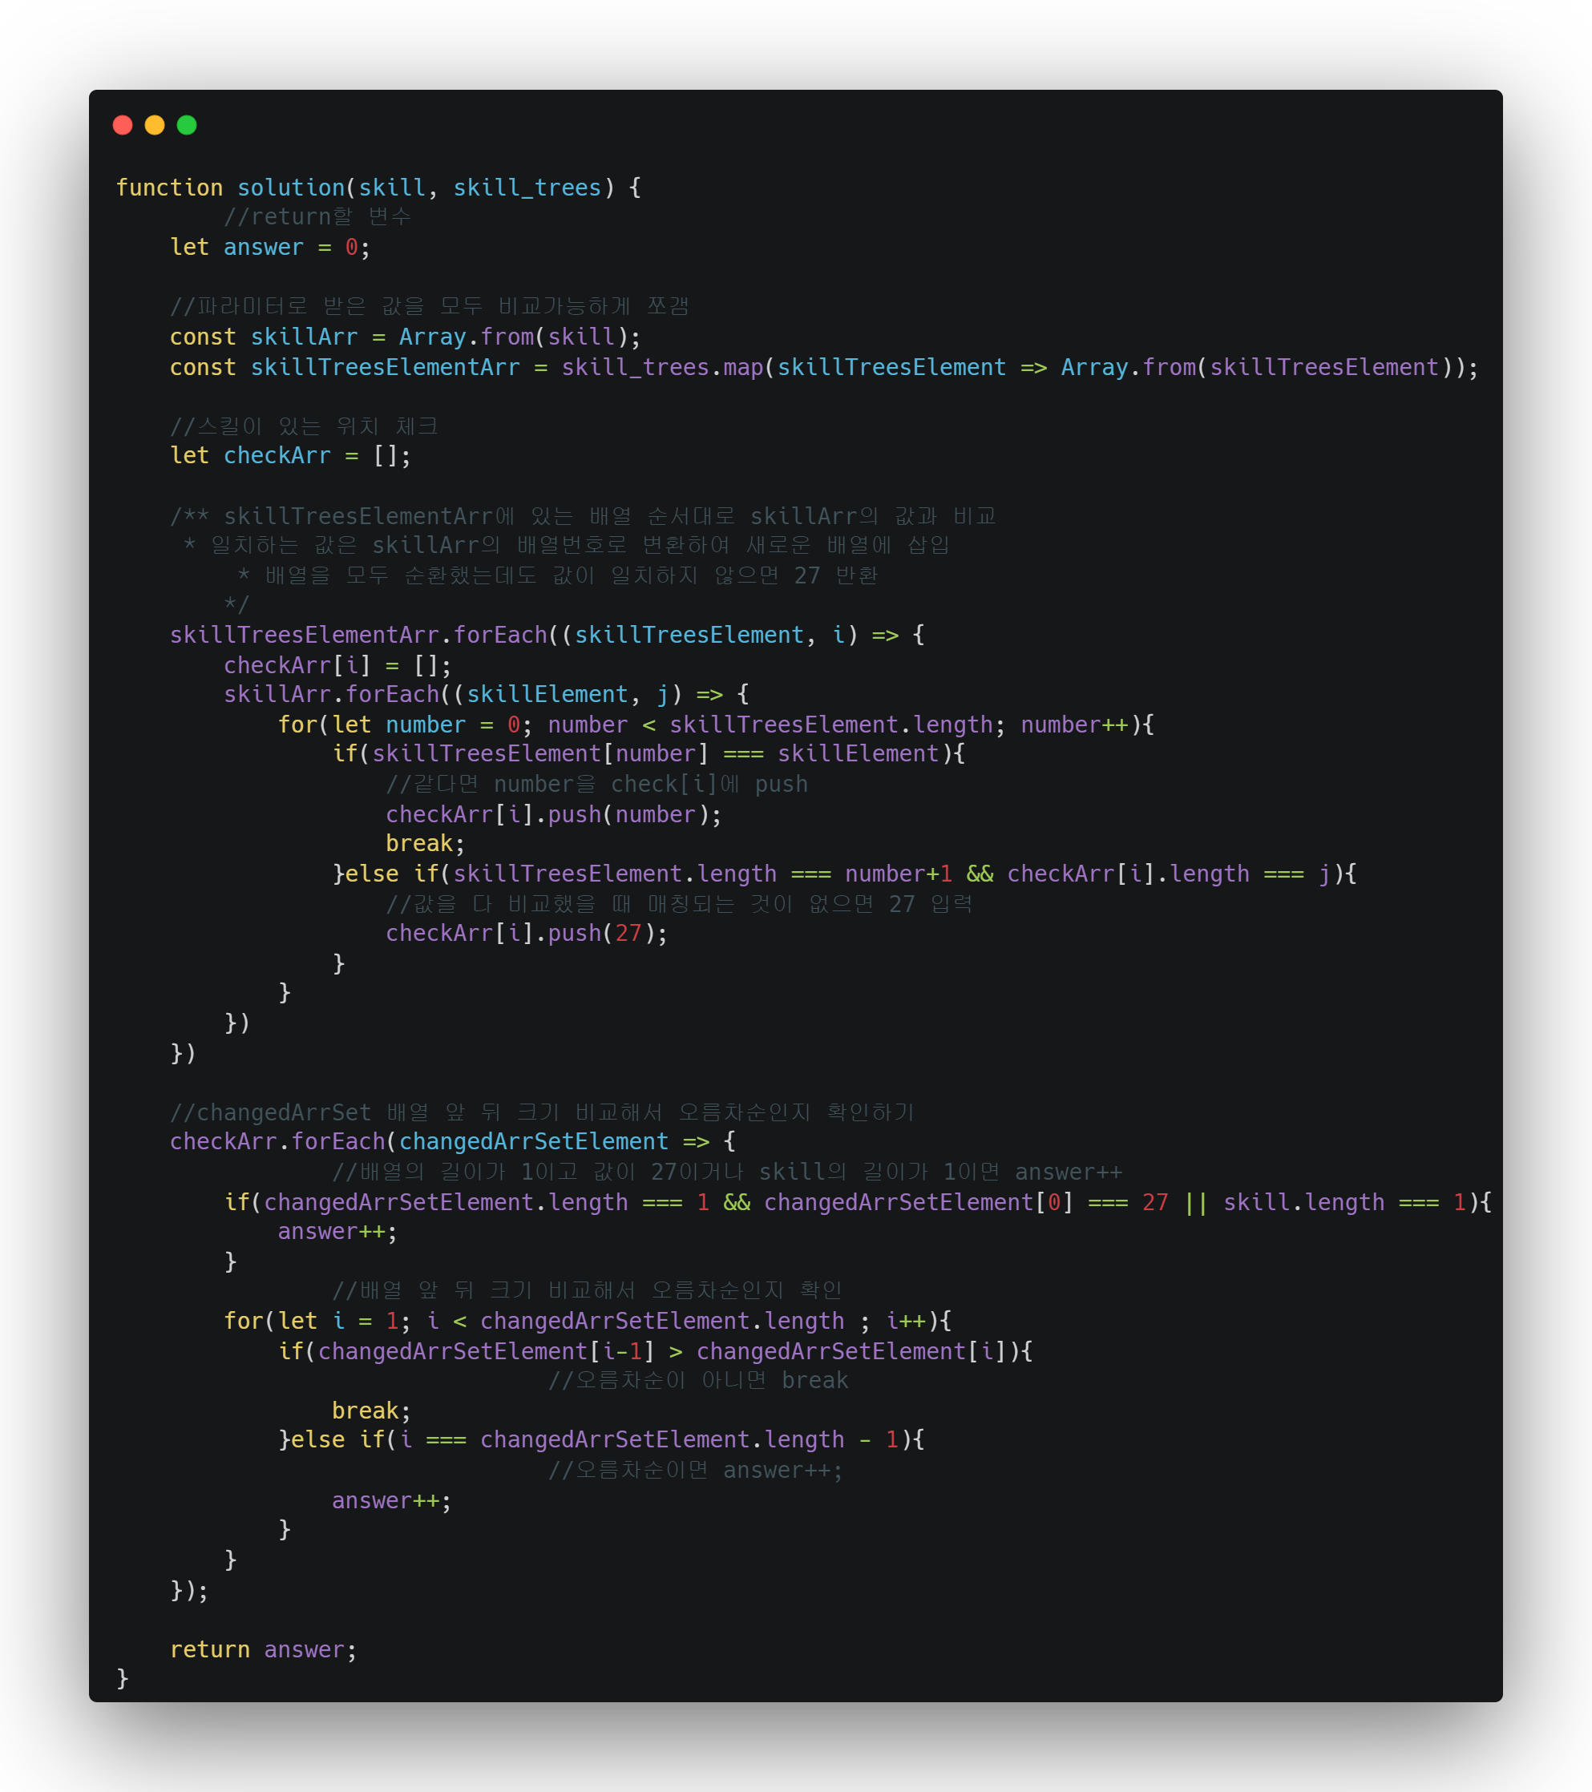
구현코드 설명
skill | skill_trees | return
"CBD" | ["BACE", "CBADF", "AECB", "BDA"] | 2
[
[“B”,”A”,”C”,”E”],
[“C”,”B”,”A”,”D”,”F”],
[“A”,”E”,”C”,”B”],
[“B”,”D”,”A”]
]

Slide 12
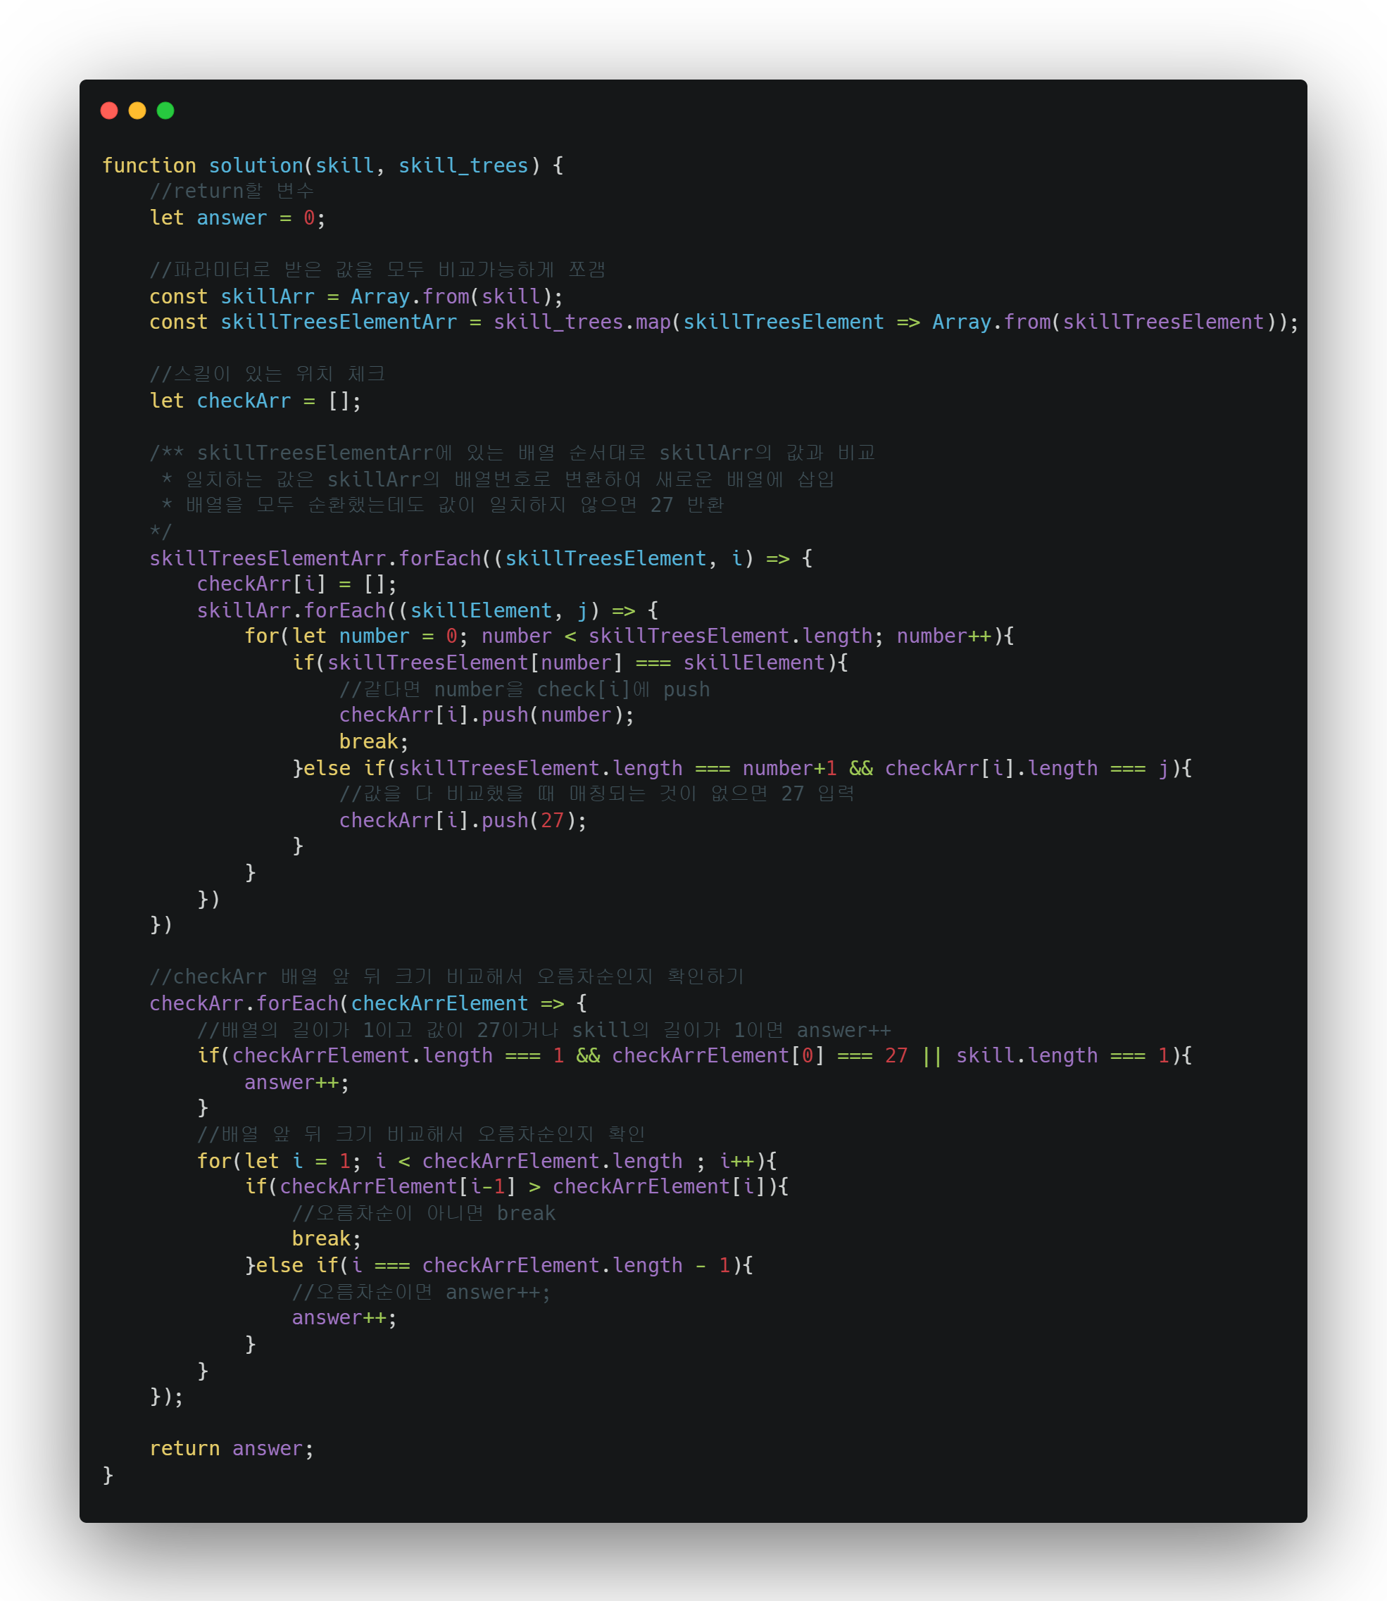
구현코드 설명
skill | skill_trees | return
"CBD" | ["BACE", "CBADF", "AECB", "BDA"] | 2
checkArr = [ ]
↓
checkArr = [ [ ] ]

Slide 13
구현코드 설명
skill | skill_trees | return
"CBD" | ["BACE", "CBADF", "AECB", "BDA"] | 2
checkArr = [
[ 2, 0, 27 ],
[ 0, 1, 3 ],
[ 2, 3, 27 ],
[ 27, 0, 27 ]
]

Slide 14
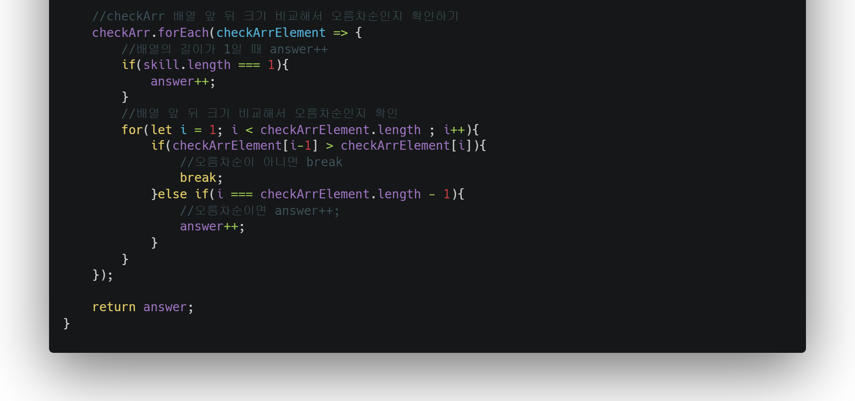
구현코드 설명
skill | skill_trees | return
"CBD" | ["BACE", "CBADF", "AECB", "BDA"] | 2
checkArr = [
[ 2, 0, 27 ],
[ 0, 1, 3],
[2, 3, 27],
[27, 0, 27]
]

Slide 15
코드 실행 해보기
function solution(skill, skill_trees) {
//return할 변수
let answer = 0;
//파라미터로 받은 값을 모두 비교가능하게 쪼갬
const skillArr = Array.from(skill);
const skillTreesElementArr = skill_trees.map(skillTreesElement => Array.from(skillTreesElement));
//스킬이 있는 위치 체크
let checkArr = [];
/** skillTreesElementArr에 있는 배열 순서대로 skillArr의 값과 비교
* 일치하는 값은 skillArr의 배열번호로 변환하여 새로운 배열에 삽입
* 배열을 모두 순환했는데도 값이 일치하지 않으면 27 반환
*/
skillTreesElementArr.forEach((skillTreesElement, i) => {
checkArr[i] = [];
skillArr.forEach((skillElement, j) => {
for(let number = 0; number < skillTreesElement.length; number++){
if(skillTreesElement[number] === skillElement){
//같다면 number을 check[i]에 push
checkArr[i].push(number);
break;
}else if(skillTreesElement.length === number+1 && checkArr[i].length === j){
//값을 다 비교했을 때 매칭되는 것이 없으면 27 입력
checkArr[i].push(27);
}
}
})
})
//checkArr 배열 앞 뒤 크기 비교해서 오름차순인지 확인하기
checkArr.forEach(checkArrElement => {
//배열의 길이가 1일 때 answer++
if(skill.length === 1){
answer++;
}
//배열 앞 뒤 크기 비교해서 오름차순인지 확인
for(let i = 1; i < checkArrElement.length ; i++){
if(checkArrElement[i-1] > checkArrElement[i]){
//오름차순이 아니면 break
break;
}else if(i === checkArrElement.length - 1){
//오름차순이면 answer++;
answer++;
}
}
});
return answer;
}
https://school.programmers.co.kr/learn/courses/30/lessons/49993#

Slide 16
Q&A

